Slide 1
Муниципальное бюджетное учреждение дополнительного образования «Центр внешкольной работы»
Задание по изобразительному творчеству
«Оранжевый цвет»
для учащихся 1 года обучения
по дополнительной общеобразовательно
программе «Радость творчества»
Возраст 5-6 лет
Педагог дополнительного образования
Федорова Татьяна Гавриловна
г. Петропавловск-Камчатский
2025 г.

Slide 2
Здравствуйте, уважаемые родители и ребята!
Какое время года сейчас?
О каком явлении природы эти стихи?
Листья жёлтые танцуют, С веток падают, летят. Эту сказку золотую Называют…(листопад)

Slide 3
Сегодня продолжаем тему красоты осенней природы
Вы заметили, какими разноцветными стали листья на деревьях, как они опадают, кружатся и украшают землю?
Давайте попробуем сохранить очарование природы октябрьских дней. Нарисуем красивые осенние листья.

Slide 4
Для работы вам понадобятся:
простой карандаш;
гуашь;
широкую и узкую кисти;
бумагу для акварели;
баночку с водой;
палитру или тарелку.

Slide 5
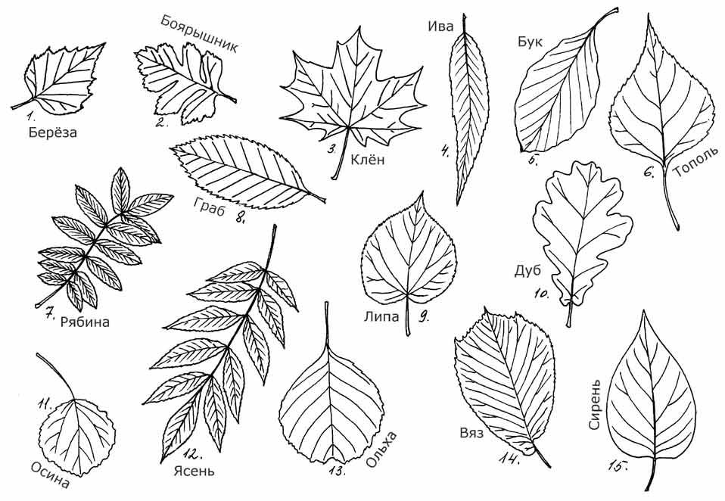
Уважаемые родители, Вместе с ребёнком перерисуйте эти листья на альбомный лист простым карандашом (все или только те, которые понравились).

Slide 6
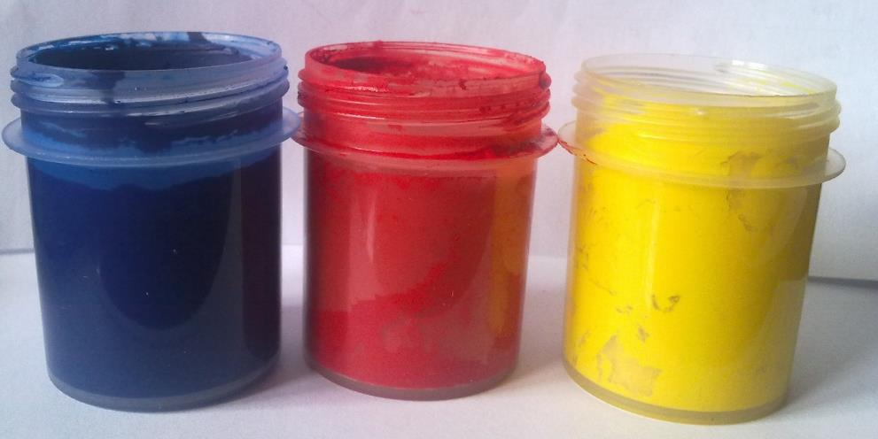
Мы с вами уже знаем главные цвета – синий, красный, желтый.

Slide 7
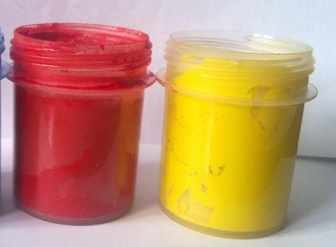
Сегодня мы познакомимся с осенним цветом – оранжевым.
Оранжевый цвет не главный цвет, потому что он получается из двух основных цветов: красного, желтого.
Смешайте эти два цвета на палитре или на белой тарелочке.

Slide 8
А теперь возьмите оранжевую краску с палитры и раскрасьте листья.

Slide 9
На следующее занятие принесите готовые работы. Творческих вам успехов!

